Slide 1



6
Quan sát tranh

Slide 2
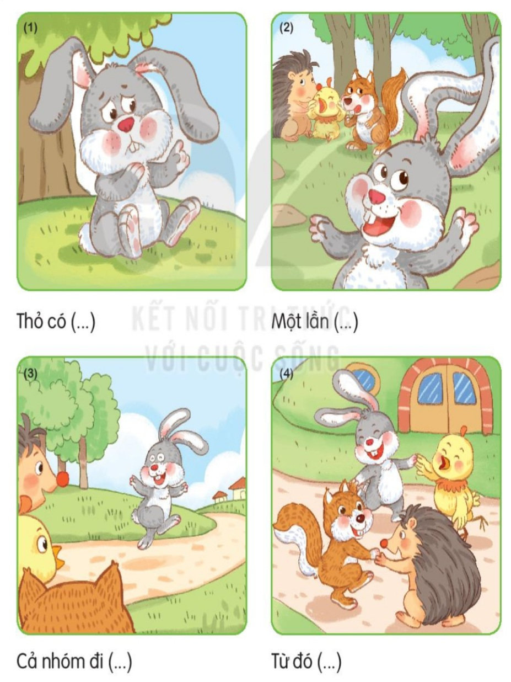
Quan sát tranh và kể lại câu chuyện:
“ Đôi tai xấu xí”

